Slide 1
‘S-ERP’ 시스템 구성도
Ver. 0.6

Slide 2
목차
Ⅰ. S-ERP 기본 시스템 구성도 · · · · · · · · · · · · · · · · · · · · · · · · · · · · 3
Ⅱ. S-ERP 시스템 구성도 및 연관도
1. 영업/작업관리
1. 구성도 · · · · · · · · · · · · · · · · · · · · · · · · · · · · · · 4
2. 흐름도 · · · · · · · · · · · · · · · · · · · · · · · · · · · · · · 5
2. 구매/판매관리
1. 구성도 · · · · · · · · · · · · · · · · · · · · · · · · · · · · · · 6
Ⅲ. S-ERP 단위 시스템 세부 구성도 및 출력물 정의서
1. 영업/작업관리
1. 영업관리 · · · · · · · · · · · · · · · · · · · · · · · · · · · · 7
1. 세부 구성도 · · · · · · · · · · · · · · · · · · · · · · · 8
2. 출력물 정의서
1. 영업계약 · · · · ·· · · · · · · · · · · · · · 9
2. 납품 · · · · · · · · · · · · · · · · · · · · · · 10
3. 납품현황 · · · · · · · · · · · · · · · · · · 11
2. 고객관계관리 · · · · · · · · · · · · · · · · · · · · · ·· · · 12
1. 세부 구성도 · · · · · · · · · · · · · · · · · · · · · · · 13
2. 출력물 정의서
1. 온라인 작업 접수 · · · · · · · · · · · · 14
2. 작업요청 · · · · · · ·· · · · · · · · · · · · 15
3. 작업조회 · · · · · · ·· · · · · · · · · · · · 16
3. 작업관리 · · · · · · · · · · · · · · · ·· · · · · · · · · · · · 17
1. 세부 구성도 · · · · · · · · · · ·· · · · · · · · · · · · 18
2. 출력물 정의서
1. 작업계획 · · · · · · ·· · · · · · · · · · · · 19
2. 작업지시 · · · · · · ·· · · · · · · · · · · · 20
3. 작업수행 · · · · · · ·· · · · · · · · · · · · 21
4. 작업지시서 ·· · · · · · · · · · ·· · · · · · 22
5. 업무보고서 ·· · · · · · · · · · ·· · · · · · 23
6. 작업지시 현황 · ·· · · · · · · · · · · · · 24
7. 작업수행 현황 · ·· · · · · · · · · · · · · 25
8. 작업분석 · · · · · ·· · · · · · · · · · · · · 26
Ⅲ. S-ERP 단위 시스템 세부 구성도 및 출력물 정의서
1. 영업/작업관리
4. 품질관리 · · · · · · · · · · · · · · · · · · · · · · · · · · · · 27
1. 세부 구성도 · · · · · · · · · · · · · · · · · · · · · · · 28
2. 출력물 정의서
1. 품질검사 · · · · ·· · · · · · · · · · · · · · 29
2. 테스트현황 · · ·· · · · · · · · ·· · · · · · 30
3. 테스트 시나리오 · · ·· · · · ·· · · · · · 31
4. 테스트 결과서 · · · · ·· · · · · · · · · · 32
5. 품질분석 · · · · · · · · ·· · · · · · · · · · 33
5. 개발문서관리 · · · · · · · · · · · · · · · · · · · · · ·· · · 34
1. 세부 구성도 · · · · · · · · · · · · · · · · · · · · · · · 35
2. 출력물 정의서
1. 개발문서 · · · · ·· · · · · · · · · · · · · · 36
2. 산출물현황 · · ·· · · · · · · · ·· · · · · · 37
2. 구매/판매관리
1. 구매관리 · · · · · · · · · · · · · · · · · · · · · · · · · · · · 38
1. 세부 구성도 · · · · · · · · · · · · · · · · · · · · · · · 39
2. 판매관리 · · · · · · · · · · · · · · · · · · · · · · · · · · · · 40
2. 세부 구성도 · · · · · · · · · · · · · · · · · · · · · · · 41
3. 메뉴구성도
1. 메뉴구성도 · · · · · · · · · · · · · · · · · · · · · · · · · · 42

Slide 3
Ⅰ. S-ERP 기본 시스템 구성도
ERP
CRM
일반
S-ERP
영업/작업관리
영업관리
고객관계관리
개발문서관리
작업관리
품질관리
구매/판매관리
구매관리
판매관리
회계관리
급여/성과급관리
인사/성과관리
경영분석(원가/수익)관리

Slide 4
Ⅱ. S-ERP 1. 영업/작업관리 구성도
ERP
CRM
일반
1. 영업관리
2. 고객관계관리
3. 작업관리
4. 품질관리
5. 개발문서관리
입
력
·
처리
영업계약입력
프로젝트입력
품질검사입력
개발문서입력
납품처리
온라인 작업접수 입력
작업계획입력
A
작업요청 입력
작업지시입력
작업수행입력
양식
·
현황
·
집계
계약내역서
온라인 작업접수 현황
작업지시서
테스트 시나리오
변경요청서
영업계약현황
작업요청현황
업무보고서
테스트 결과서
산출물현황
매출마감현황
작업접수 및 조치 내역서
개발현황
테스트현황
납품현황
방문현황
요구사항추적표
결함현황
미수금현황
작업지시현황
작업수행현황
미수집계
작업분석
품질분석
작업분석
품질분석

Slide 5
Ⅱ. S-ERP 1. 영업/작업관리 흐름도
 | 고객 | 사업부 |  | 연구개발실 |  | 경영지원실
 |  | 고객지원 | 영업/지원 | 지시자 | 작업자
고객관계 관리
영업관리
작업관리
품질관리
고객요청
Order 접수
요구분석
Y
작업요청
작업요청
N
Order 처리
고객사용확인
Y
납품
영업계약
오류
N
청구/수금
작업계획
개발문서
관리
작업진행
현황
작업분석
작업분석
작업지시
작업수행
작업분석
(납기,원가)
작업수행
작업지시
작업
업무보고
재작업
품질검사
납품
품질검사
개발
품질검사
N
오류
N
오류
N
오류
Y
Y
Y
납품
오류등록
개발
오류등록
재작업
오류등록
품질 분석

Slide 6
Ⅱ. S-ERP 2. 구매/판매관리 구성도
ERP
CRM
일반
1. 구매관리
2. 판매관리
입
력
·
처리
년간월판매계획
매출관리
구매요청
수주관리
구매발주
구매입고
월판매계획
회계
관리
A
구매입하
매입관리
납품지시
회계
관리
제품출하
제품납품
양식
·
현황
·
집계
구매결의서
자재발주서
자재입고전표
년간월판매계획현황
반품현황
제품출하
납품현황
구매요청서
자재발주대장
품목별/분류별
자재입고현황
판매계획현황
납품계획
출하현황
납품계획
납품현황
구매요청현황
자재발주집계표
구매처별
주간입고예정
및 입고현황
판매집계표
세금계산서
납품계획
미납품현황
발주서
납입지시현황
자재입고현황
수주현황
거래명세서
발주집계표
납입지시서
자재입고집계표
수주집계표
세금계산서
발행현황
월간발주서
및 일정
고객별
발주수량
매입세금계산서 미접수현황
영업일표
세금계산서
미발행현황
납품계획에
의한 발주
진행현황
자재별
발주수량
매입세금계산서
접수현황
납품계획서
품목별
매출집계표
구매결의서
품목별
매입집계표
생산의뢰서
수금/미수금
집계표
구매입하현황
매입처별
세금계산서
합계표
납품계획현황
납품지시서
구매입하집계표
접수대장
납품계획
집계표
제품납품현황
월납품일정
계획진행
제품납품
집계표
출하요청서
제품반품현황
제품출하현황
제품반품
집계표

Slide 7
1. 영업/작업관리 1. 영업관리(세부구성도/출력물 정의서)
Ⅲ. S-ERP 단위 시스템 세부 구성도

Slide 8
Ⅲ. S-ERP 단위 시스템 세부 구성도
1. 영업/작업관리
1. 영업관리
기 능
입 력
DB
출 력
1. 영업계약
영업계약 입력
영업계약
계약서
영업계약현황
2. 납품
매출마감 현황
납품 처리
매출마감
납품현황
미수금현황

Slide 9
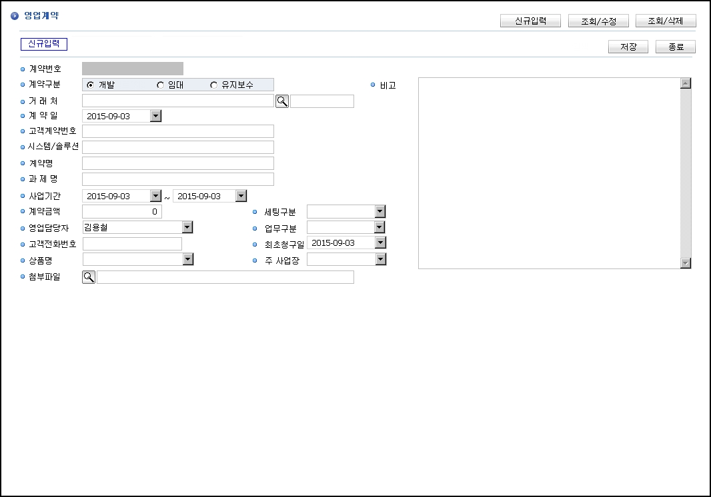
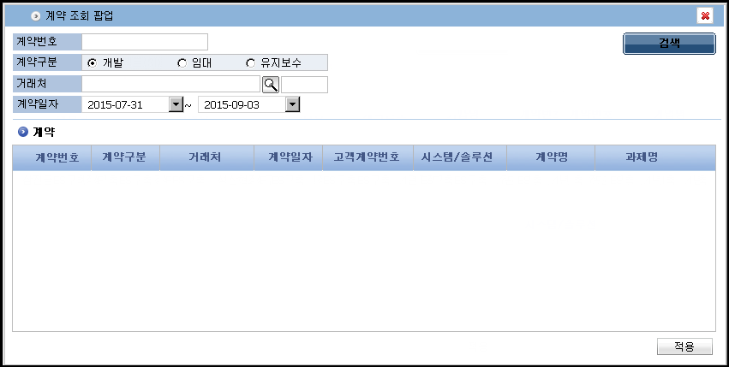
Ⅲ. S-ERP 단위 시스템 세부 출력물 정의서
1. 영업관리
1. 영업계약
① ② ③
① : 버튼클릭 시 신규입력 상태로
화면 활성화
입력항목 등록 후 저장 처리
② : 버튼클릭 시 계약조회 화면
화성화 계약번호선택 후
수정버튼으로 수정 처리
③ : 버튼클릭 시 계약조회 화면
화성화 계약번호선택 후
삭제버튼으로 삭제 처리
④ : 신규입력, 조회/수정, 조회/삭제
상태표기
⑤ : 신규입력 : 저장
조회/수정 : 수정
조회/삭제 : 삭제로 타이틀변경
⑥ : 화면 닫기
계약번호 :
계약구분+거래처코드+계약일자+순번(3)
영업계약관리
④
⑤ ⑥
정렬 : 계약일자 + 계약번호 + 거래처
Window(팝업)

Slide 10
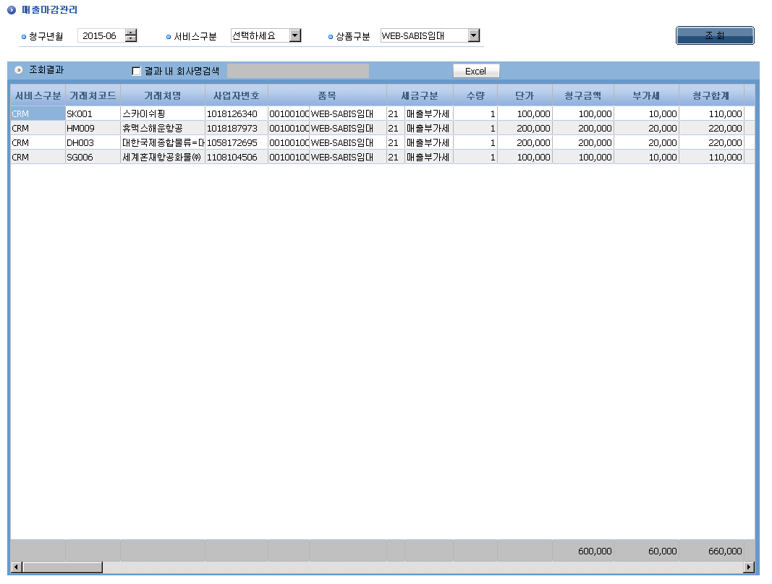
Ⅲ. S-ERP 단위 시스템 세부 출력물 정의서
1. 영업관리
2. 납품

Slide 11
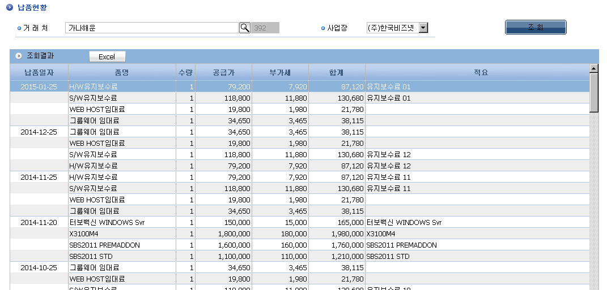
Ⅲ. S-ERP 단위 시스템 세부 출력물 정의서
1. 영업관리
3. 납품현황

Slide 12
1. 영업/작업관리 2. 고객관계관리(세부구성도/출력물 정의서)
Ⅲ. S-ERP 단위 시스템 세부 구성도

Slide 13
Ⅲ. S-ERP 단위 시스템 세부 구성도
1. 영업/작업관리
2. 고객관계관리
기 능
입 력
DB
출 력
1. 온라인 작업접수
온라인 작업접수 입력
온라인 작업접수
온라인 작업접수 현황
2. 작업요청
작업요청 입력
작업요청
작업접수 및 조치 내역서
작업자체 처리 입력
작업요청 현황
작업지시
작업진척 현황
작업수행

Slide 14
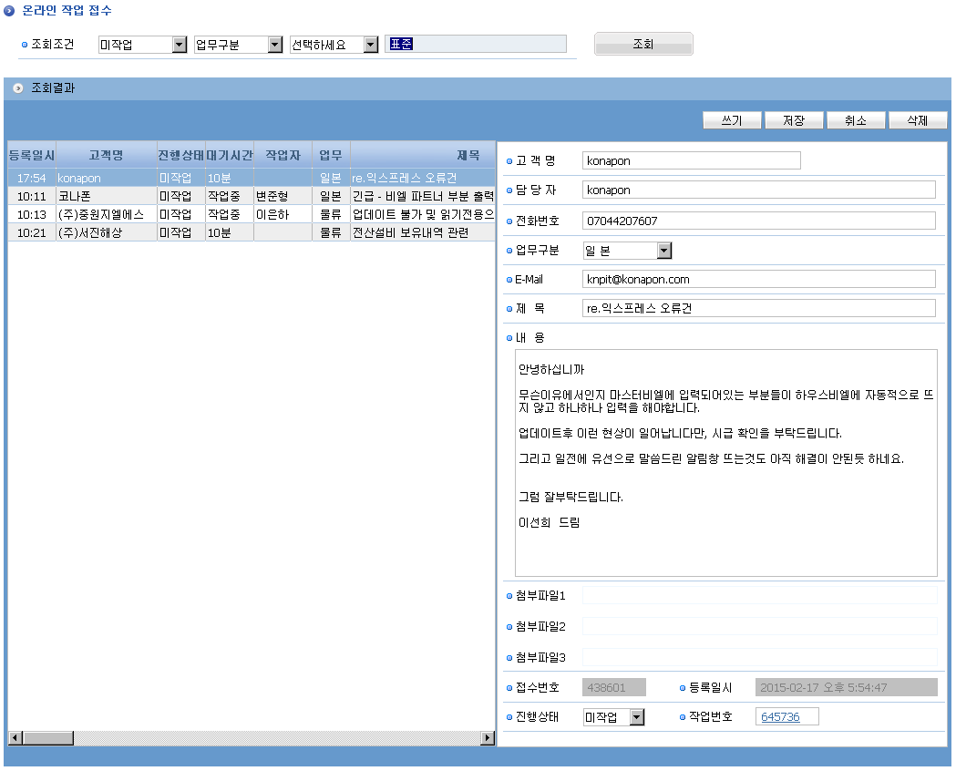
Ⅲ. S-ERP 단위 시스템 세부 출력물 정의서
2. 고객관계관리
1. 온라인 작업 접수

Slide 15
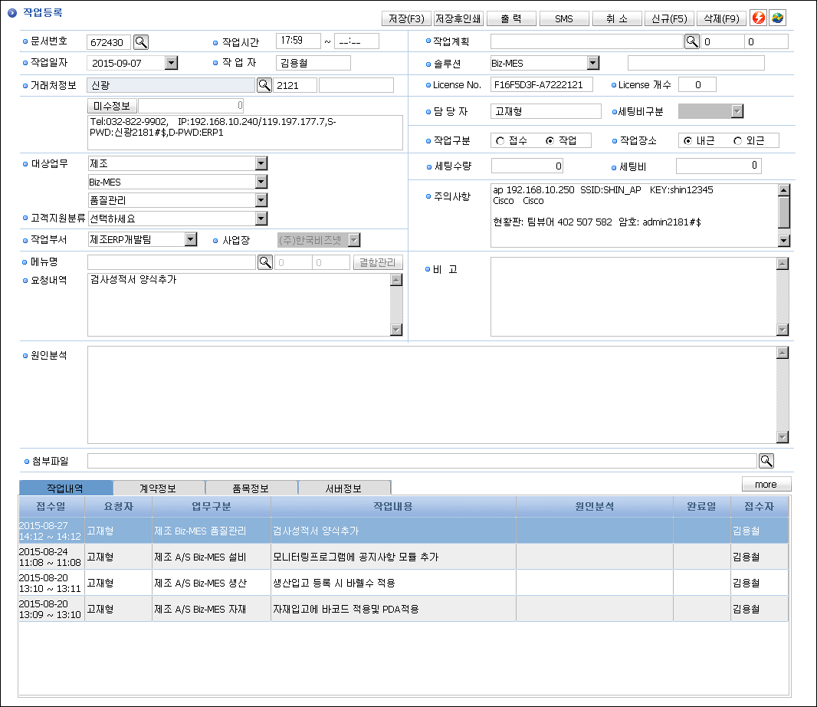
Ⅲ. S-ERP 단위 시스템 세부 출력물 정의서
2. 고객관계관리
2. 작업요청

Slide 16
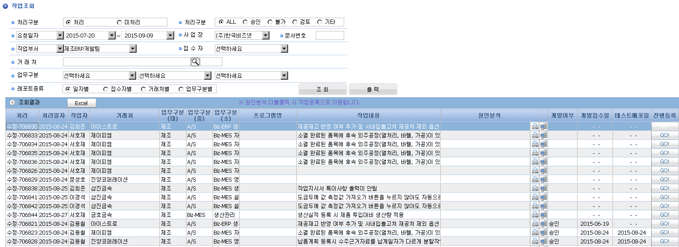
Ⅲ. S-ERP 단위 시스템 세부 출력물 정의서
2. 고객관계관리
3. 작업요청현황

Slide 17
1. 영업/작업관리 3. 작업관리(세부구성도/출력물 정의서)
Ⅲ. S-ERP 단위 시스템 세부 구성도

Slide 18
Ⅲ. S-ERP 단위 시스템 세부 구성도
1. 영업/작업관리
3. 작업관리
기 능
입 력
DB
출 력
1. 작업계획
프로젝트 입력
프로젝트
작업계획 입력
작업계획
요구사항추적표
2. 작업지시
작업요청
작업지시입력
작업지시
작업지시서
작업지시 현황
단위테스트 시나리오입력
개발테스트 시나리오입력
테스트
3. 작업수행
개발 현황
작업일보
작업수행 입력
작업수행
업무보고
업무보고서
작업지시
작업수행 현황
작업분석
작업분석

Slide 19
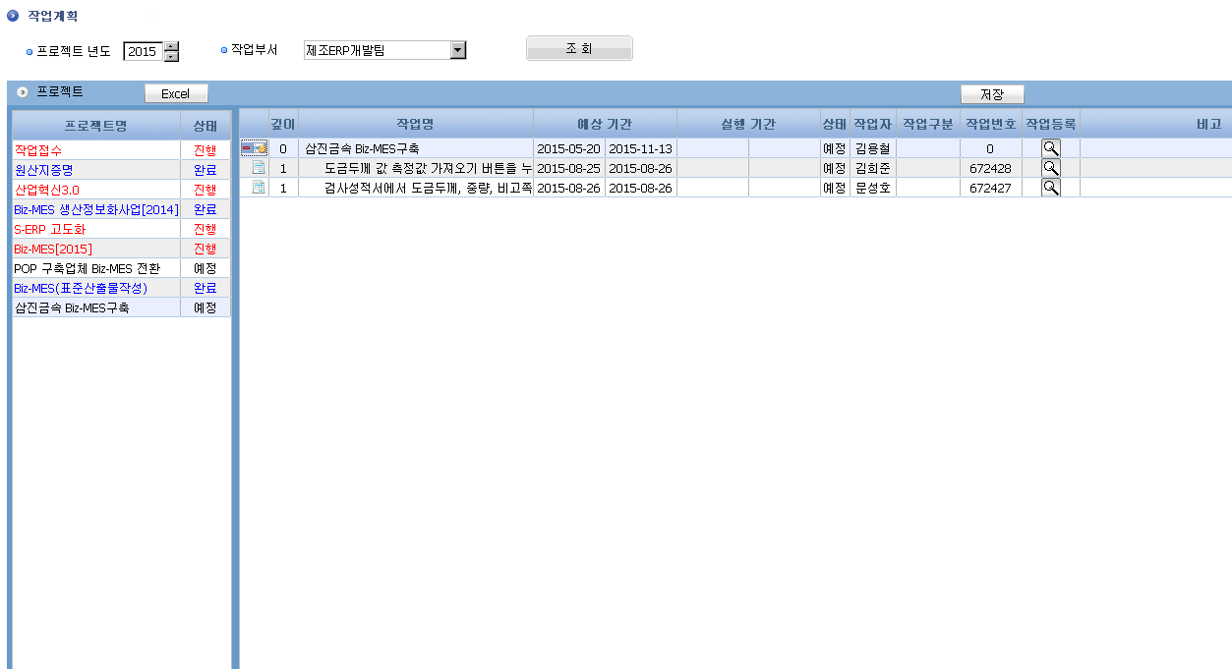
Ⅲ. S-ERP 단위 시스템 세부 출력물 정의서
3. 작업관리
1. 작업계획

Slide 20
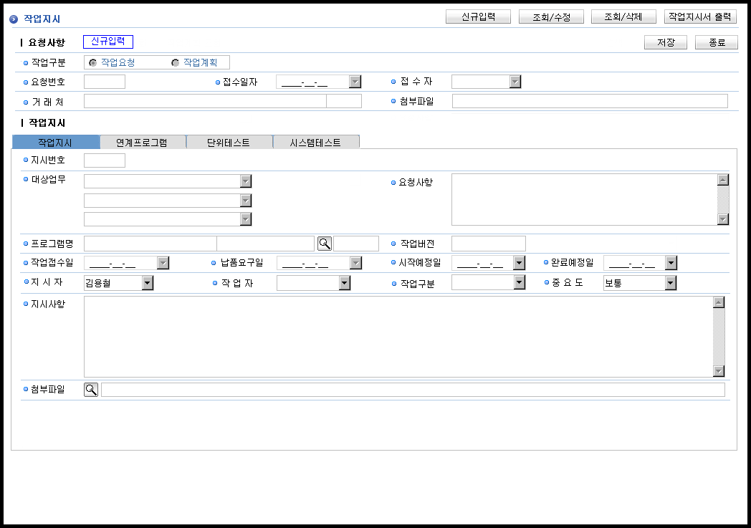
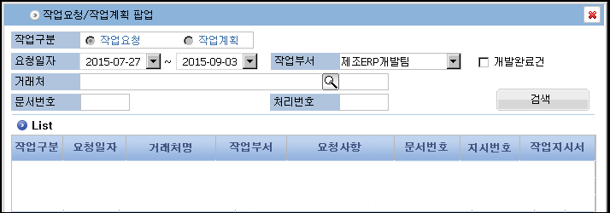
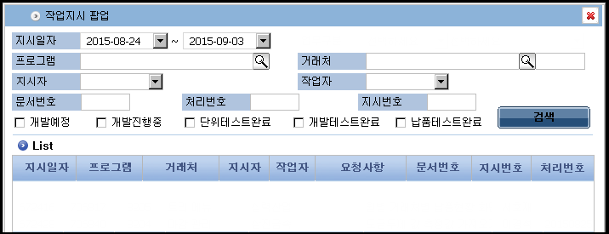
Ⅲ. S-ERP 단위 시스템 세부 출력물 정의서
3. 작업관리
2. 작업지시
① ② ③
작업지시 관리
① : 버튼클릭 시 작업요청/작업계획
조회 화면 화성화 요청번호선택
후 저장버튼으로 저장 처리
② : 버튼클릭 시 작업지시조회 화면
화성화 지시번호선택 후 수정
버튼으로 수정처리
③ : 버튼클릭 시 작업지시조회 화면
화성화 지시번호선택 후 삭제
버튼으로 삭제처리
④ : 신규입력, 조회/수정, 조회/삭제
상태표기
⑤ : 신규입력 : 저장
조회/수정 : 수정
조회/삭제 : 삭제로 타이틀변경
⑥ : 화면 닫기
작업구분 : “외근” 추가
작업구분이 외근일 경우 외근스케줄에
자동저장(외근스케줄에 지시번호연계)
④
⑤ ⑥
Window(팝업)
Window(팝업)
정렬 : 작업구분 + 요청일자 + 요청번호 + 거래처 + 작업부서
정렬 : 지시일자 + 지시번호 + 거래처 + 작업부서 + 지시자

Slide 21
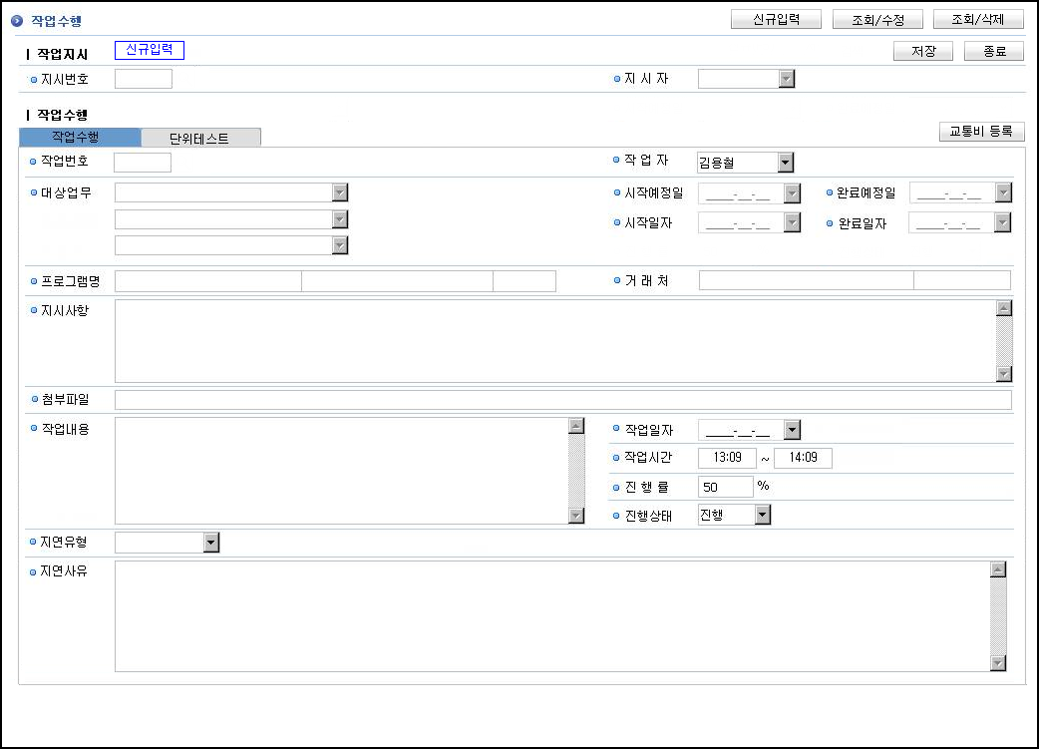
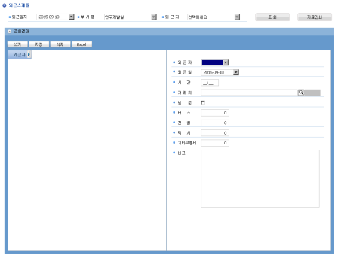
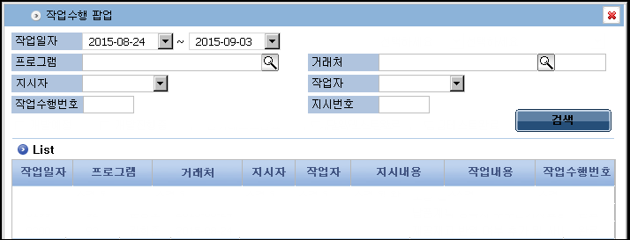
Ⅲ. S-ERP 단위 시스템 세부 출력물 정의서
3. 작업관리
3. 작업수행
① ② ③
작업수행 관리
① : 버튼클릭 시 작업지시 조회 화면
화성화 요청번호선택 후
저장버튼으로 저장 처리
② : 버튼클릭 시 작업수행조회 화면
화성화 작업수행번호선택 후
수정버튼으로 수정처리
③ : 버튼클릭 시 작업수행조회 화면
화성화 작업수행번호선택 후
삭제버튼으로 삭제처리
④ : 신규입력, 조회/수정, 조회/삭제
상태표기
⑤ : 신규입력 : 저장
조회/수정 : 수정
조회/삭제 : 삭제로 타이틀변경
⑥ : 화면 닫기
교통비 등록 클릭 시 외근스케줄(교통비등록)
화면을 호출(지시번호 연계하여 작업시간적용)
④
⑤ ⑥
Window(팝업)
Window(팝업)
정렬 : 지시일자 + 지시번호 + 거래처 + 작업부서 + 지시자
정렬 : 작업일자 + 작업수행번호 + 거래처 + 작업부서 + 작업자

Slide 22
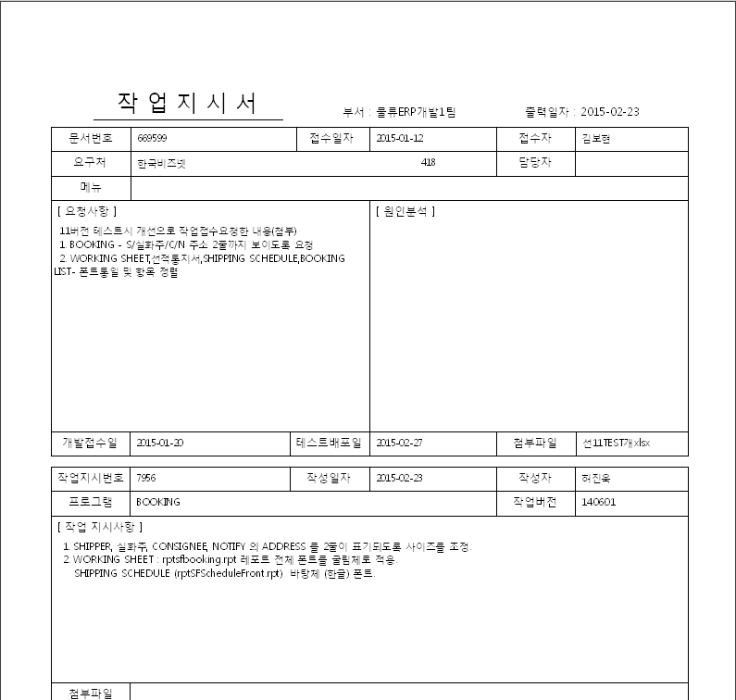
Ⅲ. S-ERP 단위 시스템 세부 출력물 정의서
3. 작업관리
4. 작업지시서

Slide 23
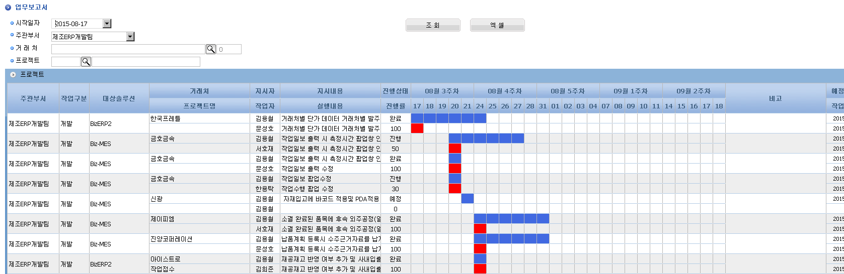
Ⅲ. S-ERP 단위 시스템 세부 출력물 정의서
3. 작업관리
5. 업무보고서

Slide 24
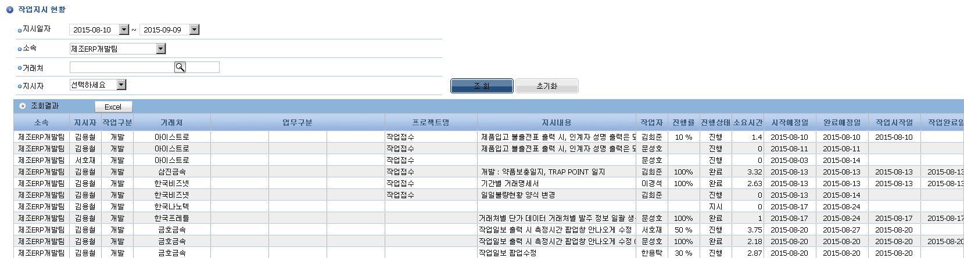
Ⅲ. S-ERP 단위 시스템 세부 출력물 정의서
3. 작업관리
6. 작업지시 현황

Slide 25
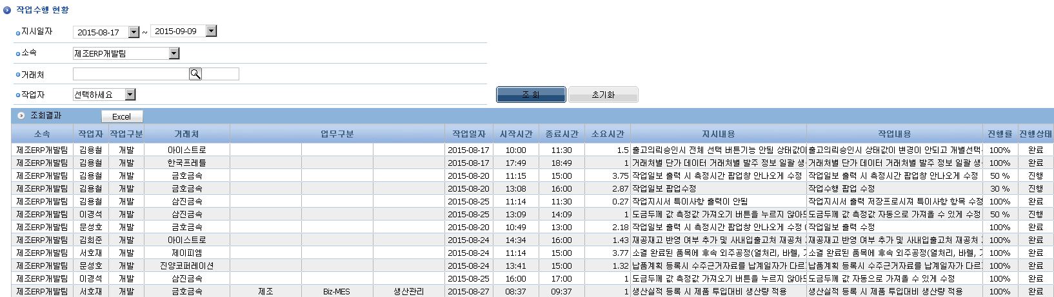
Ⅲ. S-ERP 단위 시스템 세부 출력물 정의서
3. 작업관리
7. 작업수행 현황

Slide 26
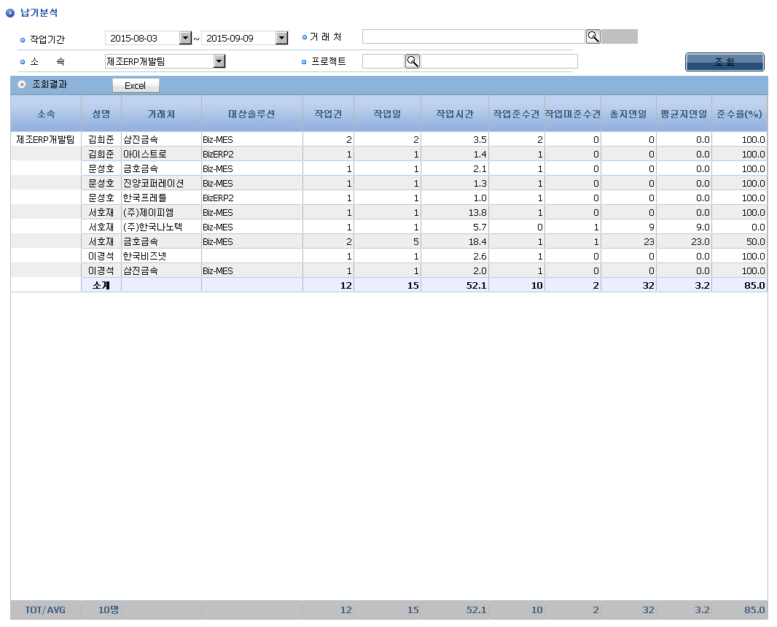
Ⅲ. S-ERP 단위 시스템 세부 출력물 정의서
3. 작업관리
8. 작업분석

Slide 27
1. 영업/작업관리 4. 품질관리(세부구성도/출력물 정의서)
Ⅲ. S-ERP 단위 시스템 세부 구성도

Slide 28
Ⅲ. S-ERP 단위 시스템 세부 구성도
1. 영업/작업관리
4. 품질관리
기 능
입 력
DB
출 력
1. 품질검사
테스트 현황
품질검사 입력
품질검사
테스트 시나리오
테스트 결과서
품질보고
품질보고
결함 입력
결함
결함 현황

Slide 29
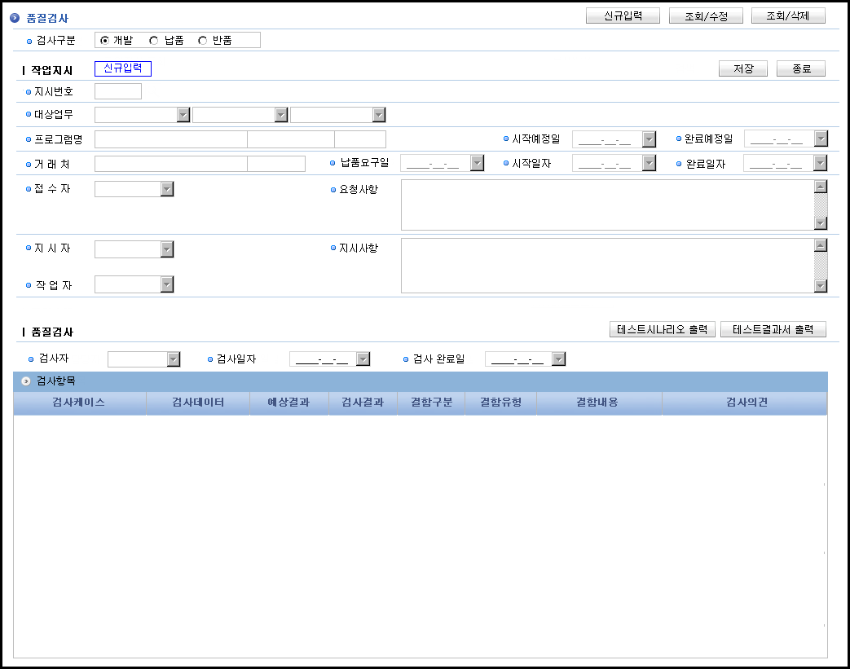
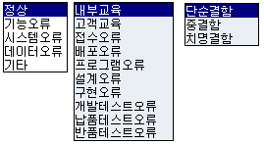
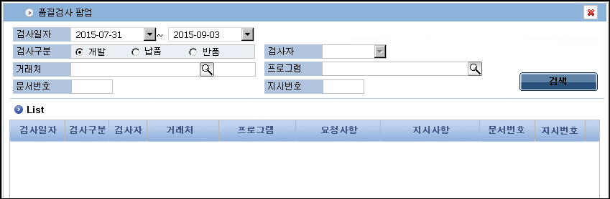
Ⅲ. S-ERP 단위 시스템 세부 출력물 정의서
4. 품질관리
1. 품질검사
① ② ③
품질검사 관리
① : 버튼클릭 시 작업지시 조회 화면
화성화 요청번호선택 후
저장버튼으로 저장 처리
② : 버튼클릭 시 품질검사조회 화면
화성화 작업지시번호선택 후
수정버튼으로 수정처리
③ : 버튼클릭 시 품질검사조회 화면
화성화 작업지시번호선택 후
삭제버튼으로 삭제처리
④ : 신규입력, 조회/수정, 조회/삭제
상태표기
⑤ : 신규입력 : 저장
조회/수정 : 수정
조회/삭제 : 삭제로 타이틀변경
⑥ : 화면 닫기
④
⑤ ⑥
검사결과 결함구분 결함유형
검사의뢰
검사결과
Window(팝업)
Window(팝업)
정렬 : 지시일자 + 지시번호 + 거래처 + 작업부서 + 지시자
정렬 : 검사구분 + 검사일자 + 검사자

Slide 30
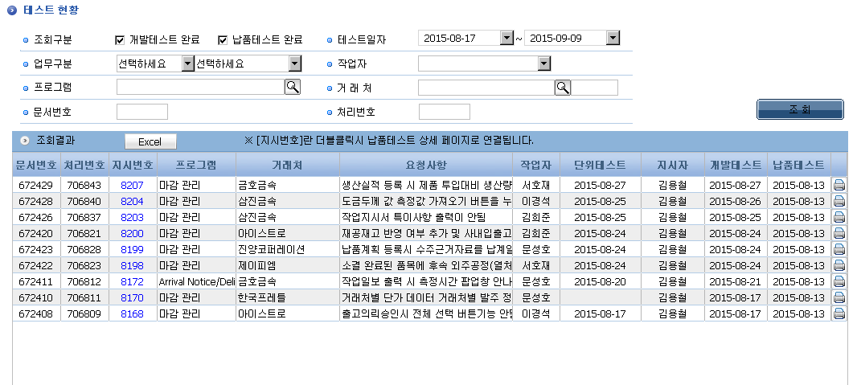
Ⅲ. S-ERP 단위 시스템 세부 출력물 정의서
4. 품질관리
2. 테스트현황

Slide 31
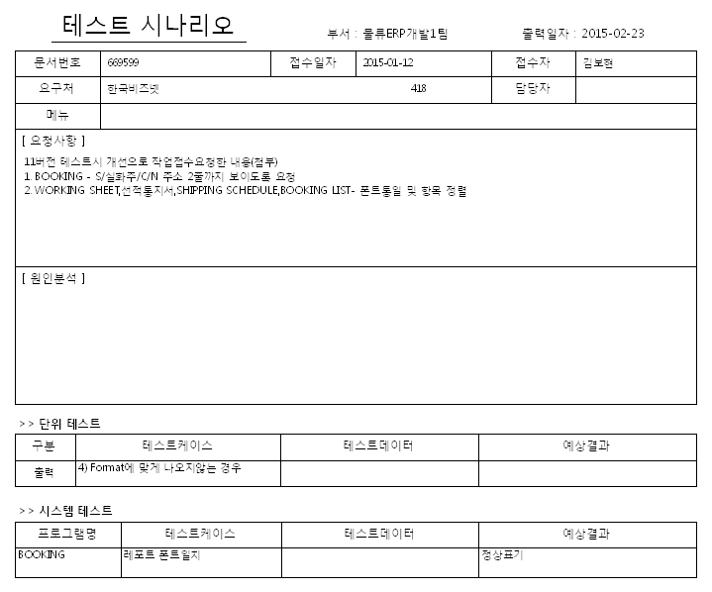
Ⅲ. S-ERP 단위 시스템 세부 출력물 정의서
4. 품질관리
3. 테스트 시나리오

Slide 32
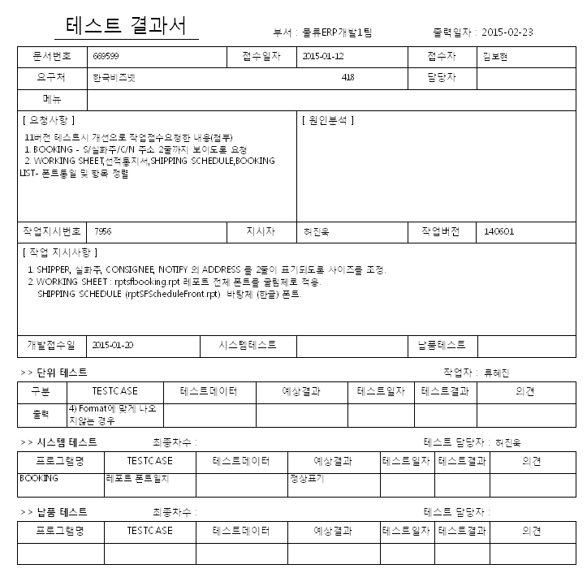
Ⅲ. S-ERP 단위 시스템 세부 출력물 정의서
4. 품질관리
4. 테스트 결과서

Slide 33
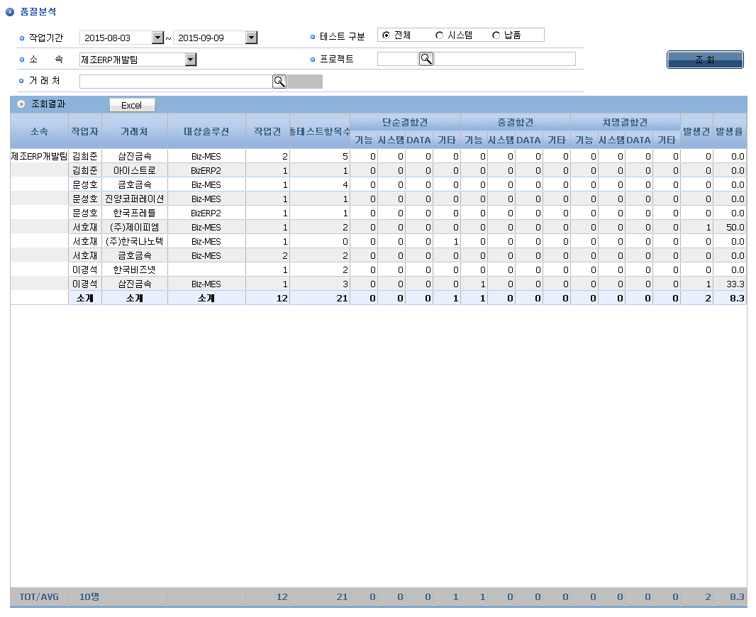
Ⅲ. S-ERP 단위 시스템 세부 출력물 정의서
4. 품질관리
5. 품질분석

Slide 34
1. 영업/작업관리 5. 개발문서관리(세부구성도/출력물 정의서)
Ⅲ. S-ERP 단위 시스템 세부 구성도

Slide 35
Ⅲ. S-ERP 단위 시스템 세부 구성도
1. 영업/작업관리
5. 개발문서관리
기 능
입 력
DB
출 력
1. 개발문서
개발문서 입력
문서
산출물 현황
문서이력
변경 요청서

Slide 36
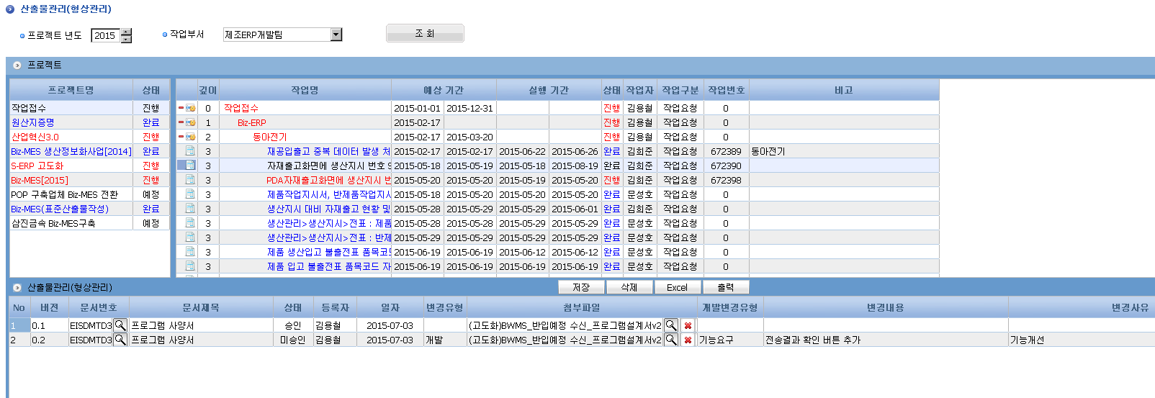
Ⅲ. S-ERP 단위 시스템 세부 출력물 정의서
5. 개발문서관리
1. 개발문서

Slide 37
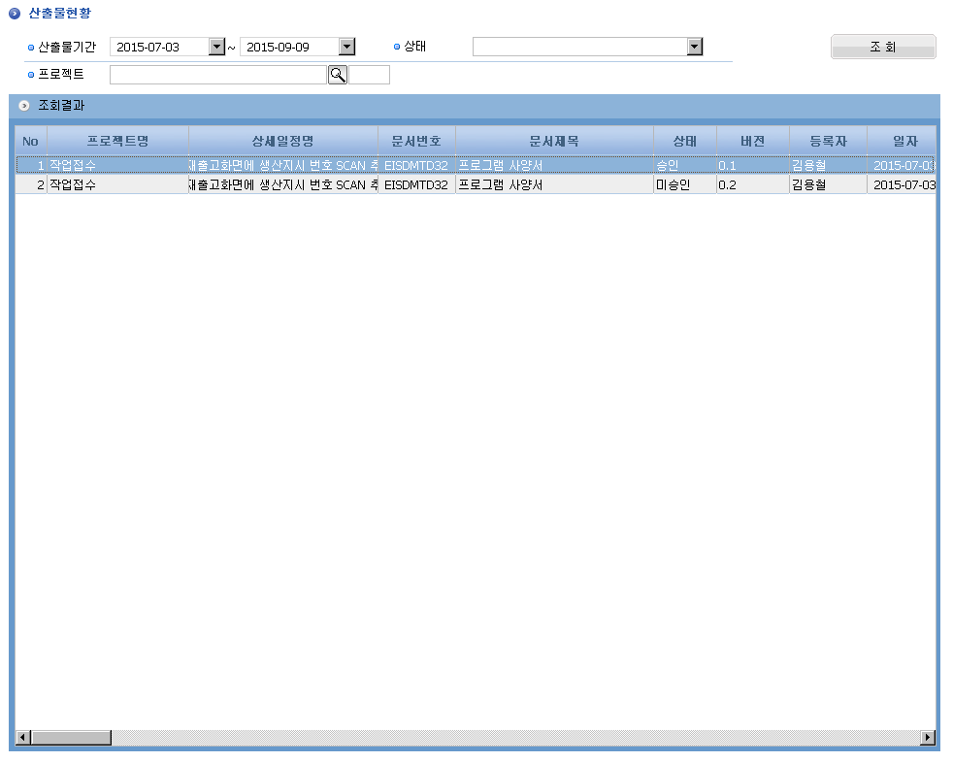
Ⅲ. S-ERP 단위 시스템 세부 출력물 정의서
5. 개발문서관리
2. 산출물현황

Slide 38
2. 구매/판매관리 1. 구매관리(세부구성도)
Ⅲ. S-ERP 단위 시스템 세부 구성도

Slide 39
Ⅲ. S-ERP 단위 시스템 세부 구성도
2. 구매/판매관리
1. 구매관리
기 능
입 력
DB
출 력
1. 구매관리
년간월판매계획
구매요청현황
구매요청입력
구매요청
구매결의서
구매요청서
구매발주입력
발주
자재발주서
자재발주대장
자재발주집계표
납입지시현황
납입지시서
고객별발주수량
월간발주서 및 일정
자재별발주수량
납품계획에의한 발주진행현황
구매결의서
구매입하입력
입하
구매입하현황
구매입하집계표
자재입고전표
구매입고현황
구매입고입력
입고
품목별/분류별
자재입고현황
구매입고집계표
수불
수불집계
구매처별주간입고예정및 입고현황
매입세금계산서미접수현황
매입세금계산서접수현황
매입입력
매입
품목별매입집계표
매입처별세금계산서
합계표
접수대장

Slide 40
2. 구매/판매관리 2. 판매관리(세부구성도)
Ⅲ. S-ERP 단위 시스템 세부 구성도

Slide 41
Ⅲ. S-ERP 단위 시스템 세부 구성도
2. 구매/판매관리
2. 판매관리
기 능
입 력
DB
출 력
1. 판매관리
년간월판매계획
입력
년간월판매계획
년간월판매계획현황
수주현황
수주집계표
수주 입력
수주 입력
영업일표
월판매계획
판매계획현황
판매집계표
납품지시 입력
납품지시
납품계획서
생산의뢰서
납품계획현황
납품계획집계표
월납품일정계획진행
제품출하 입력
출하
출하요청서
제품출하현황
반품현황
납품계획출하
현황
매출마감
납품지시서
거래명세서
제품납품현황
제품납품집계표
제품납품 입력
납품
제품반품현황
납품계획납품
현황
수불
수불집계
납품계획미납품현황
세금계산서
거래명세서
매출 입력
매출
세금계산서
미발행현황
세금계산서
발행현황
품목별매출집계표
수금/미수금집계표

Slide 42
Ⅲ. S-ERP 메뉴구성도
신규
수정
S-ERP
고객관계관리
영업관리
작업관리
품질관리
개발문서관리
작업등록
발주
작업현황분석
형상관리
거래처조회
프로젝트관리
작업조회
거래처출력
작업계획
작업집계분석
솔루션관리
외근조회
LICENSE 정보
작업지시
납품현황
프로젝트구조
온라인작업접수
CRM매출마감
작업수행
미수현황분석
프로그램관리
온라인작업등록
세팅비매출마감
작업지시현황
미수집계분석
DB객체관리
공지사항
매출마감관리
작업수행현황
결함관리
메뉴관리
Q/A
계약관리
개발/수정조회
납기분석
변경이력
FAQ
계약현황
A/S처리등록
원가분석
문서관리
자료실
A/S처리조회
품질분석
요구사항추적표
테스트현황
산출물등록(형상관리)
작업진척현황
품질검사
산출물현황
TIME SHEET
업무보고서
기초관리
운영시스템
이슈사항
1. 고객관계관리 : 서비스관리에서 메뉴명변경
2. 기존 작업관리/일정관리 작업관리로 취합하고 메뉴위치 변경
3. 프로젝트상세일정관리 > 작업계획으로 메뉴명 변경
자사/부서정보
리더스빌
사용자정보
eStatement
상품분류/상품
Biz-SFMC
업무분류
관제모니터링
단위테스트기준정보
FNC관리
통합테스트기준정보
용어사전
도서목록관리
표준산출물

Slide 43
Ⅲ. S-ERP 프로그램변경사항요약
영업계약
신규화면 기존 거래처 서브 계약정보와 이원화 관리
프로젝트
영업계약 연계 추가
작업계획
작업등록 연계 처리 > 작업지시 생성시 작업등록 내부 연계 처리로 수정 진행 중
프로젝트 연계 정보 추가
작업등록
온라인작업접수
업무구분 연계 수정
작업지시
기존 작업지시서 작업지시/작업수행 분리
작업등록 내부 연계 처리로 수정 진행
작업수행
품질검사
작업진척현황/업무보고서 신규 추가 : 향후 전사 일정보고서 활용

Slide 44
Ⅲ. S-ERP 작업리스트
프로그램명 | 작업내용 | 작업구분 | 작업자 | 진행상태
영업관리>계약등록 | 상태캡션 색상이 어둡게 나옴 | 수정 | 서호재 | 완료
 | 저장후 전혀 연계 없는 데이터 조회됨 > 화면 클리어 상태로 | 오류 | 서호재 | 완료
영업관리>계약등록 | 정기청구일자 추가 | 수정
영업관리>계약등록 | 개발/임대/유지보수 : 계약구분에 따라 화면 항목 정의 및 옵션 처리 검토 | 수정
영업관리>계약등록 | 거래처 등록 계약정보와 중복 관리 아닌지 검토 현재 거래처 계약정보와 데이터 따로 관리됨 | 검토
영업관리>계약현황 | 계약구분 조회조건 추가 | 수정
일정관리>프로젝트관리 | 프로젝트 신규 입력 시 영업계약 근거 가져올때 발주처[거래처]정보 연계 안됨 | 오류 | 서호재 | 완료
일정관리>업무보고서 | 프로젝트 0레벨 데이터는 업무보고서 대상 제외하도록 | 수정 | 서호재 | 완료
일정관리>업무보고서 | 프로젝트 상세일정[작업계획] 등록 시에는 데이터 조회되나 이후 작업>지시>수행 입력시 조회안됨 | 오류 | 서호재 | 완료
서비스관리>작업등록 | 작업내용 > 요청내용으로 캡션명 변경 원인분석 > 작업내용으로 캡션명 변경 | 수정
서비스관리>작업등록 | 전체 화면 구조 변경 검토 기본사항/요구사항/조치사항/종결/타부서이관 정도의 섹션으로 정리 필요 | 수정
서비스관리>온라인작업접수 | 온라인작업접수에서 내역 더블클릭하여 작업등록 연계 시 거래처 번호 안넘어 가므로 데이터 조회안됨 | 오류 | 서호재 | 완료
서비스관리>온라인작업접수 | 삭제 시 구문에러 | 오류 | 서호재 | 완료
작업지시/작업수행 타임쉬트연계 | 작업등록 및 작업수행 입력 시 타임쉬트 연계 부분 처리 오류 : 예정 및 완료 처리 부분 데이터가 제대로 안넘어감 : 검증 필요 | 오류 | 서호재
공통 | 처리버튼 루틴 수정 : 기존 조회/수정 / 조회/삭제 버튼 하나로 통합함 | 수정
작업관리>작업지시 | 프로그램명 필수 제외 처리 | 수정 | 서호재 | 완료
작업관리>작업지시 | 지시사항 > 지시제목/지시내용 둘로 나누어 관리 | 수정
작업관리>작업지시현황 | 조회 시 에러남 : 쿼리 오류 | 오류 | 서호재 | 완료
작업관리>프로그램진행조회/수정 | 조회 시 에러남 : 조회 중 오류가 발생하였습니다. 메시지 출력 됨 | 오류 | 서호재 | 완료
일정관리>프로젝트세부일정관리 | 작업계획으로 변경 및 메뉴 위치 검토 > 작업계획 쪽 메뉴위치로 변경? | 검토
품질관리>품질분석 | 단순결함건/중결함건/치명결함건 : 세부 구분으로 나누지 말고 전체 건수로 표기 | 수정
공통 | 시스템 전체 폰트 변경[윈도우10에서 문제 있음] Tahoma/Verdana 체 > 굴림체로 변경 | 수정
일정관리>타임쉬트 | 작업계획 일괄 조회 및 적용 | 수정
작업관리>작업지시 | 작업계획 연계 수정 및 작업등록 내부 생성 | 수정 | 서호재
일정관리>작업계획 | 작업구분에 "분류" 추가 및 업무보고서 제외처리 | 수정 | 서호재
공통 | 메뉴 조정 : 설계서 기준에 맞추어 조정 | 수정 | 서호재

